Slide 1
安裝 R 及 RStudio
Rstudio 簡介

Slide 2
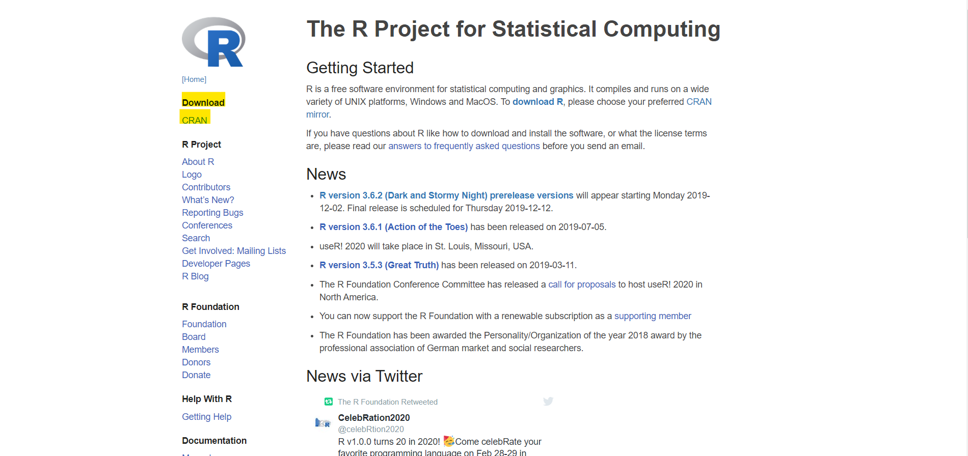
安裝 R - 第一步
點選網址：https://www.r-project.org/，會連接到 R 網頁如下圖。
點選如下圖： Download -> CRAN

Slide 3
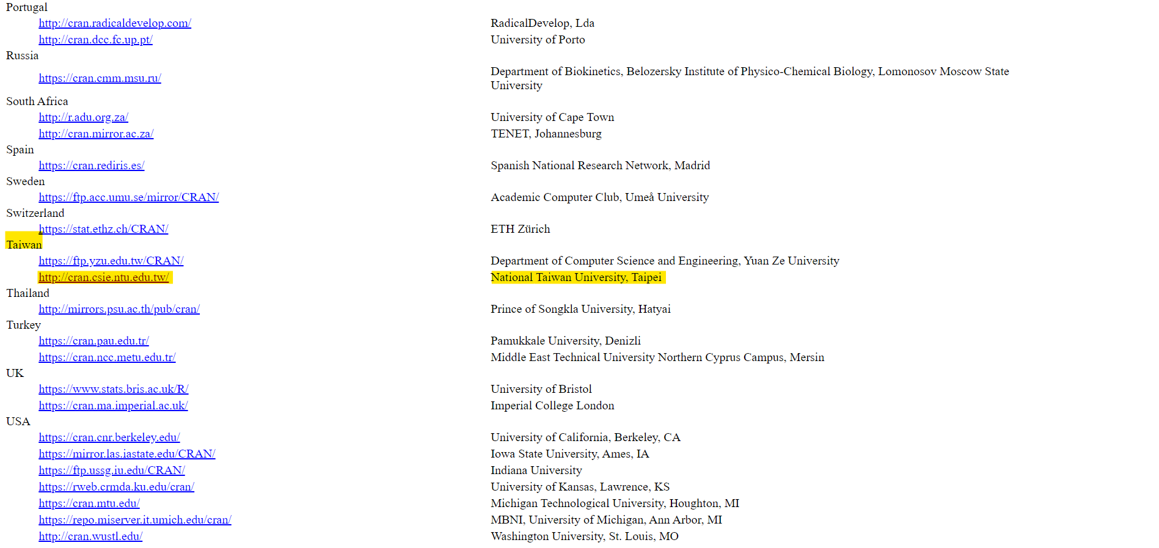
安裝 R - 第二步
點選Taiwan -> http://cran.csie.ntu.edu.tw/
(National Taiwan University, Taipei)

Slide 4
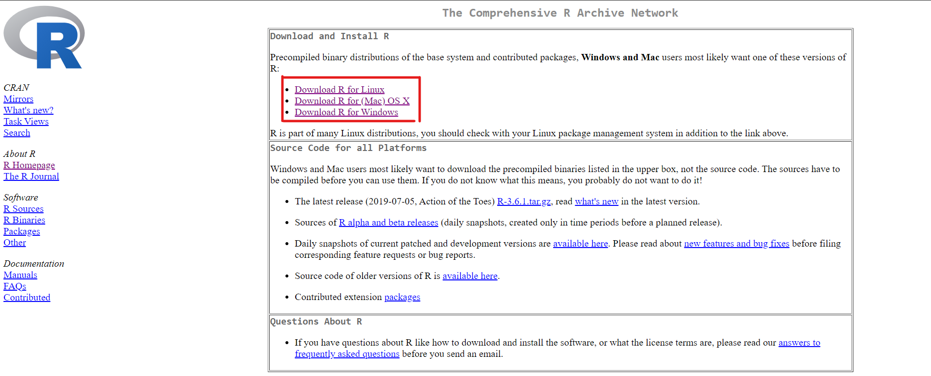
安裝 R - 第三步
選擇電腦的系統 ->
Windows、Linus、Mas OS

Slide 5
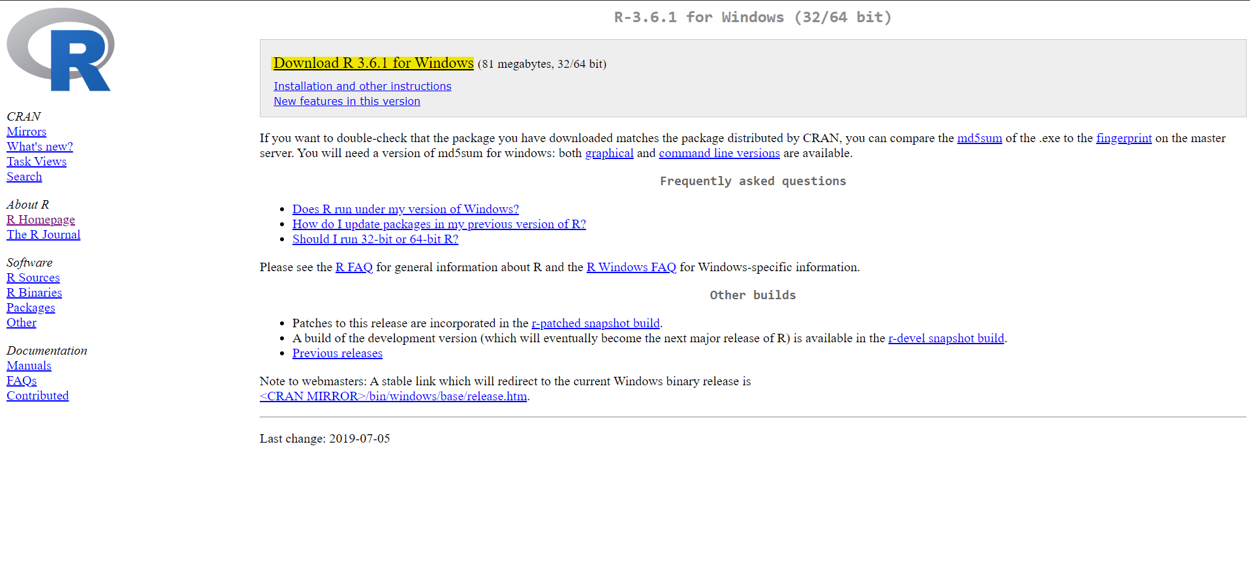
安裝 R - windows
Windows -> base -> Download R 3.6.1 for Windows

Slide 6
安裝 R - Linux
Linux -> Ubuntu ->“sudo apt install r-base”

Slide 7
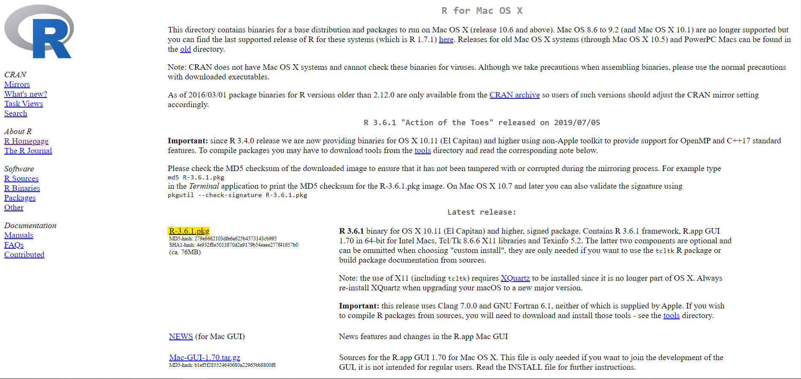
安裝 R – Mac OS
Mac OS -> R-3.6.1.pkg

Slide 8
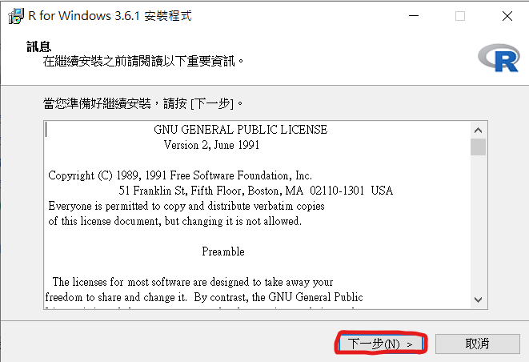
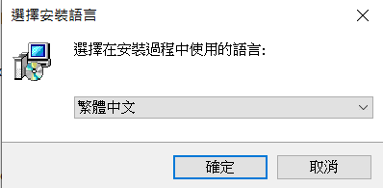
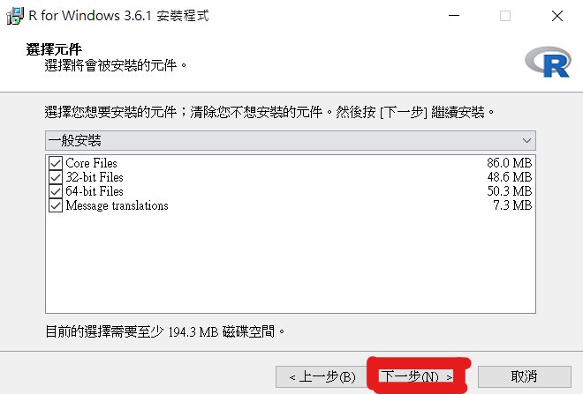
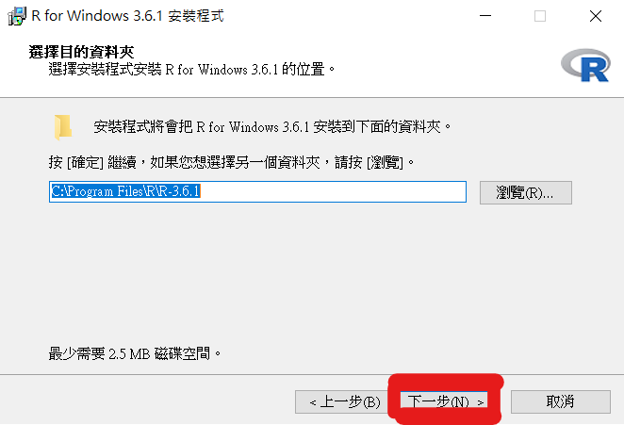
安裝 R – 安裝過程
Windows

Slide 9
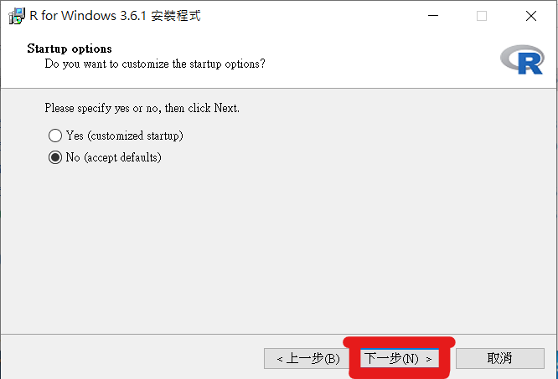
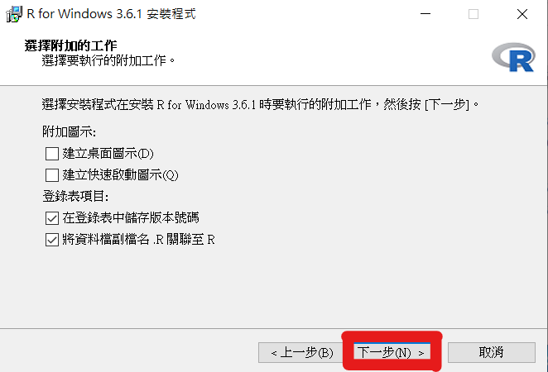
安裝 R – 安裝過程
Windows

Slide 10
安裝 R-完成

Slide 11
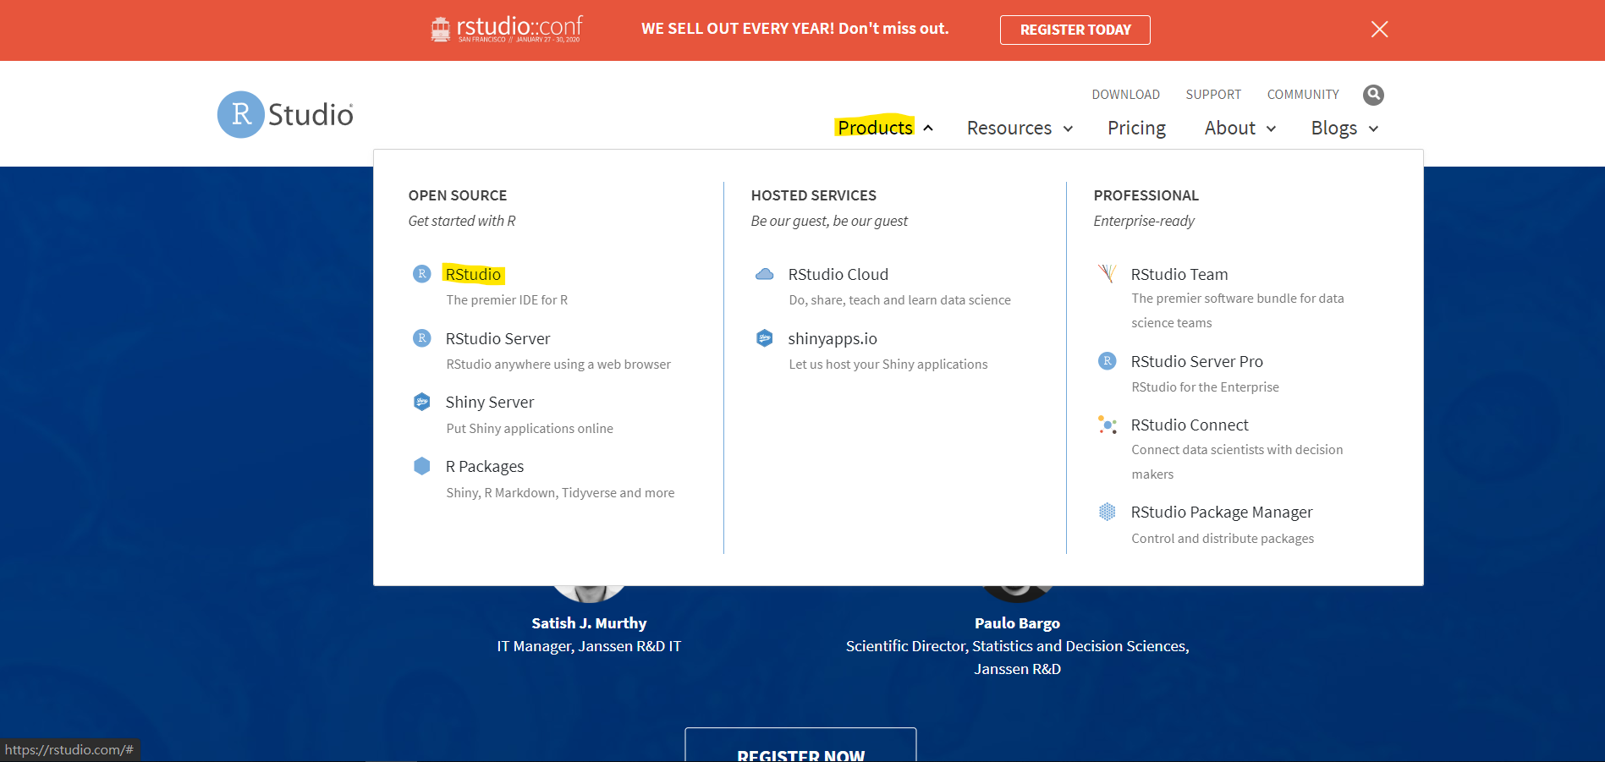
安裝 RStudio - 第一步
點選網址： https://rstudio.com/ ，會連接到 RStudio 網頁如下圖。
點選如下圖： Products -> RStudio

Slide 12
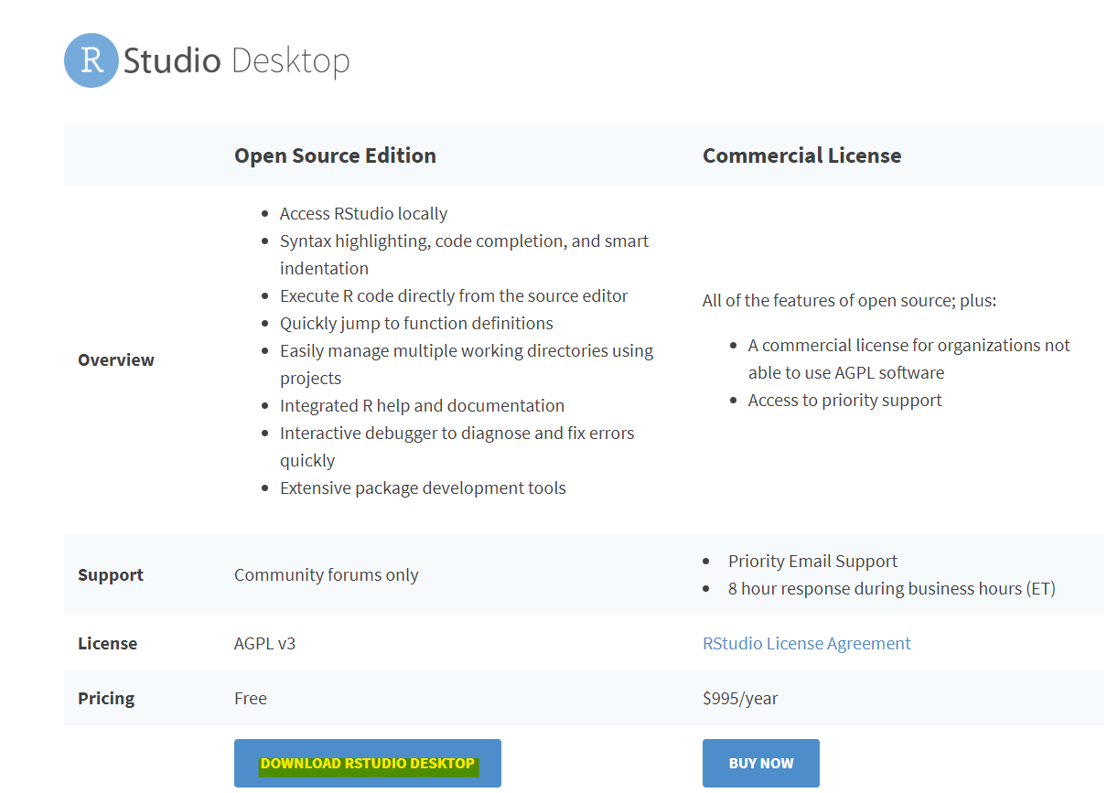
安裝 RStudio - 第二步
往下滑動 -> 看到 RStudio Desktop：選擇 Open Source Edition
點選 DOWNLOAD RSTUDIO DESKTOP

Slide 13
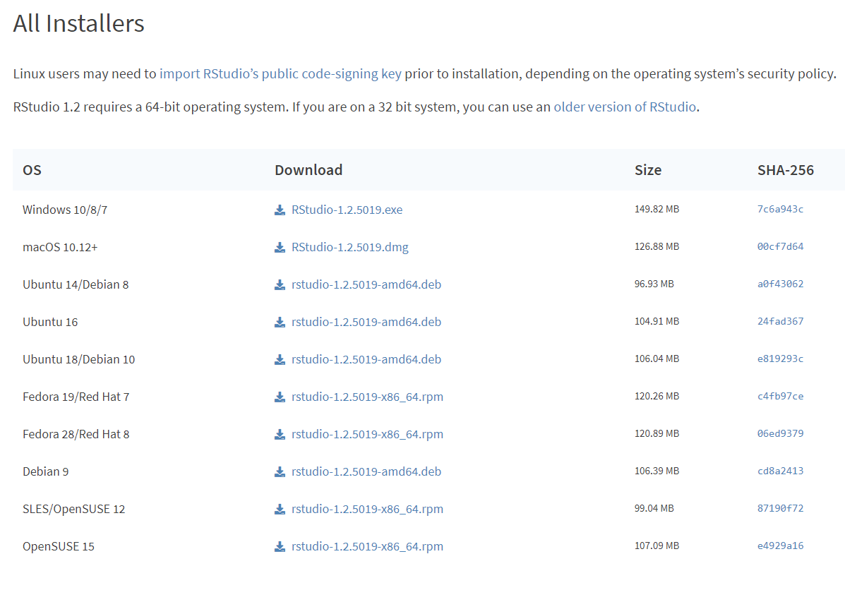
安裝 RStudio - 第三步
選擇電腦的系統 ->
Windows、Linus、Mas OS

Slide 14
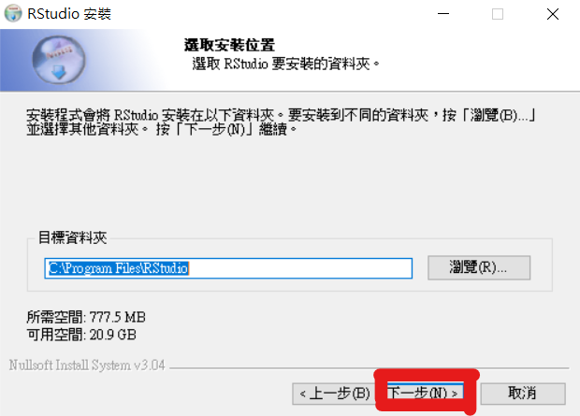
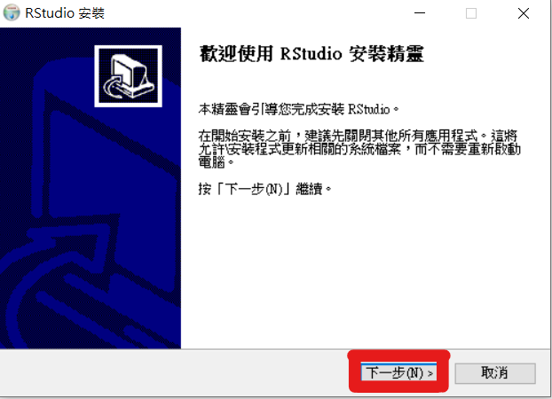
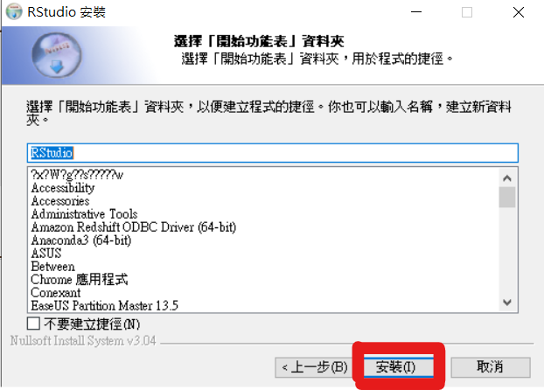
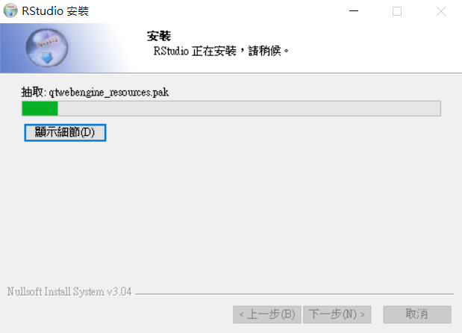
安裝 RStudio – 安裝過程
Windows

Slide 15
安裝 RStudio -完成

Slide 16
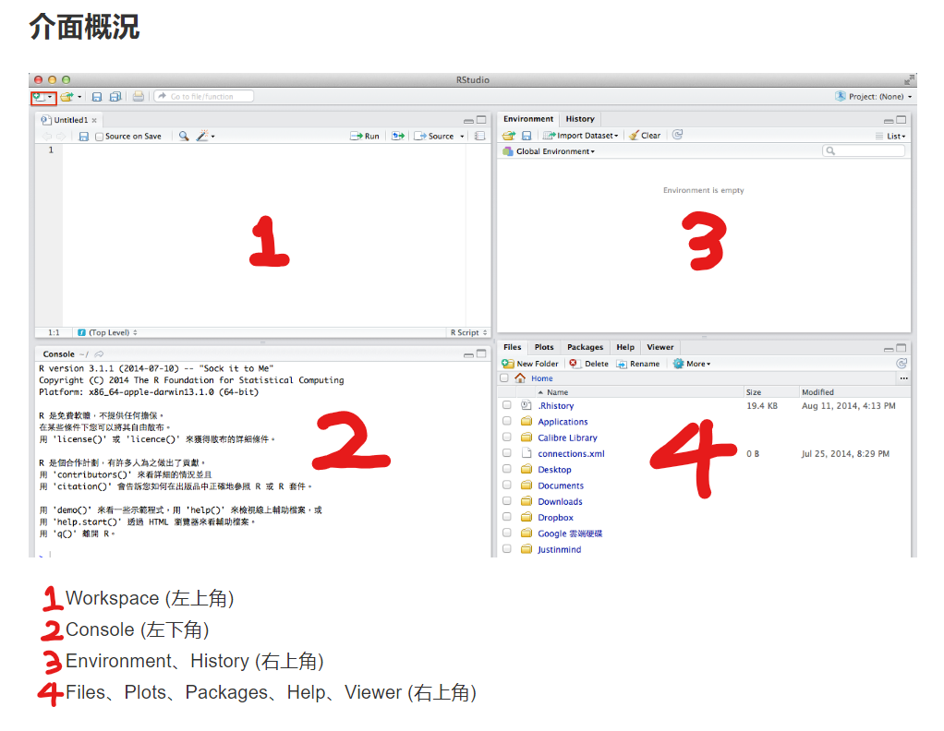
RStudio 介面介紹
RStudio 是一個 IDE(Integrated Development Environment)

Slide 17
RStudio 介面介紹
1. Workspace
剛開啟時不會存在，可以在左上角點擊新文件的 icon，選擇一個新的 R script 檔案，這邊主要是用來撰寫程式碼的部份。
2. Console
用來執行程式碼的地方，在 Workspace 選取欲執行的程式碼，按下以下快捷鍵就會發現程式碼自動在 Console 執行完成。
快捷鍵 | Mac | Windows & Linux
Run current line/selection | Command + Enter | Ctrl + Enter

Slide 18
RStudio 介面介紹
3.Environment、History
Environment：是用來記載目前變數的數值，方便查看目前變數的狀況。
History：是所有在 Consloe 執行過程式碼的歷史記錄。
4. Files、Plots、Packages、Help、Viewer
Files：是讓使用者了解所在的工作環境是在哪個目錄，這個對讀取檔案非常重要。
Plots：顯示使用者利用程式畫出的圖表。
Package：記錄目前已安裝的 Package，打勾代表已經載入，安裝 Package 請點選「Install」。
Help：查詢文件使用，在 Console 輸入 help()，() 輸入所要查詢方法的名稱，ex：help(sum)。
Viewer：是用來顯示網頁或 html file。

Slide 19
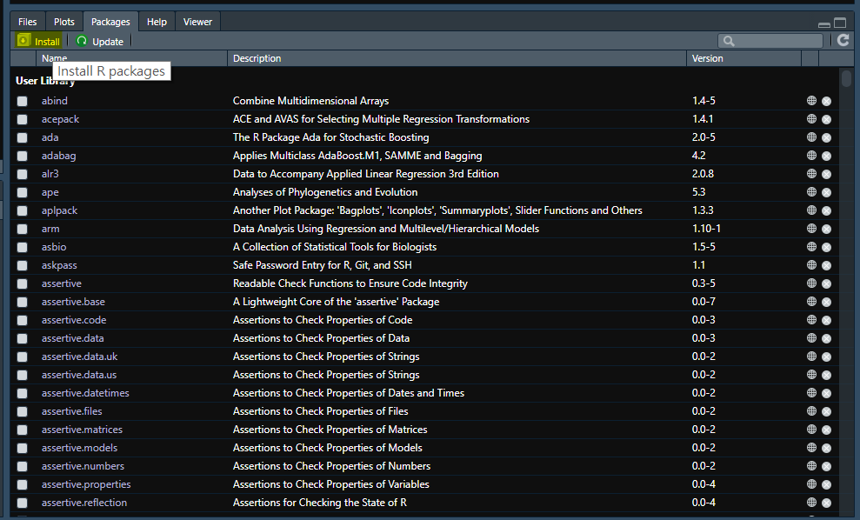
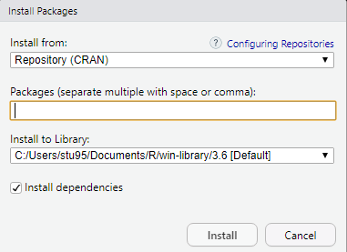
RStudio-install packages
install.packages("x") ，x為要安裝的套件
ex: install.packages("ggplot2 ")
use packages : library("x") or require("x")

Slide 20
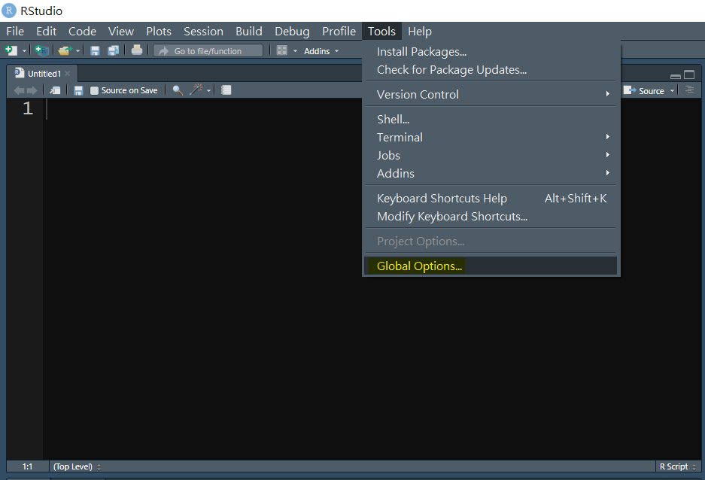
RStudio-options

Slide 21
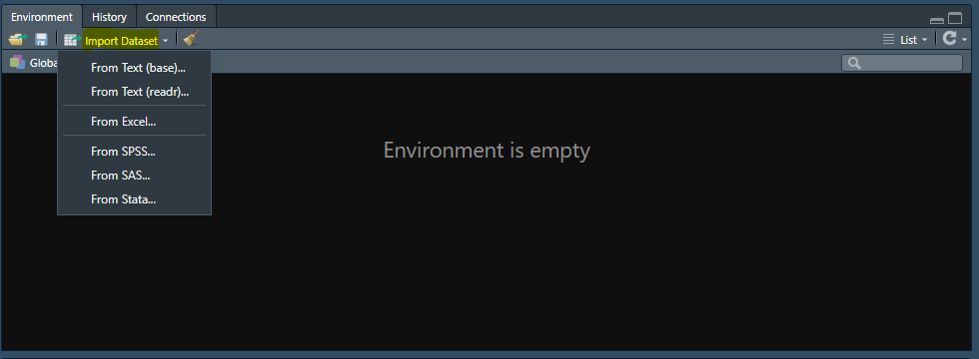
RStudio-Read or Output Data
read.csv("x") ，x是檔案的存在電腦的位置
other: read.xlsx ("x")、read.table ("x")
輸出檔案 : write.table

